Slide 1
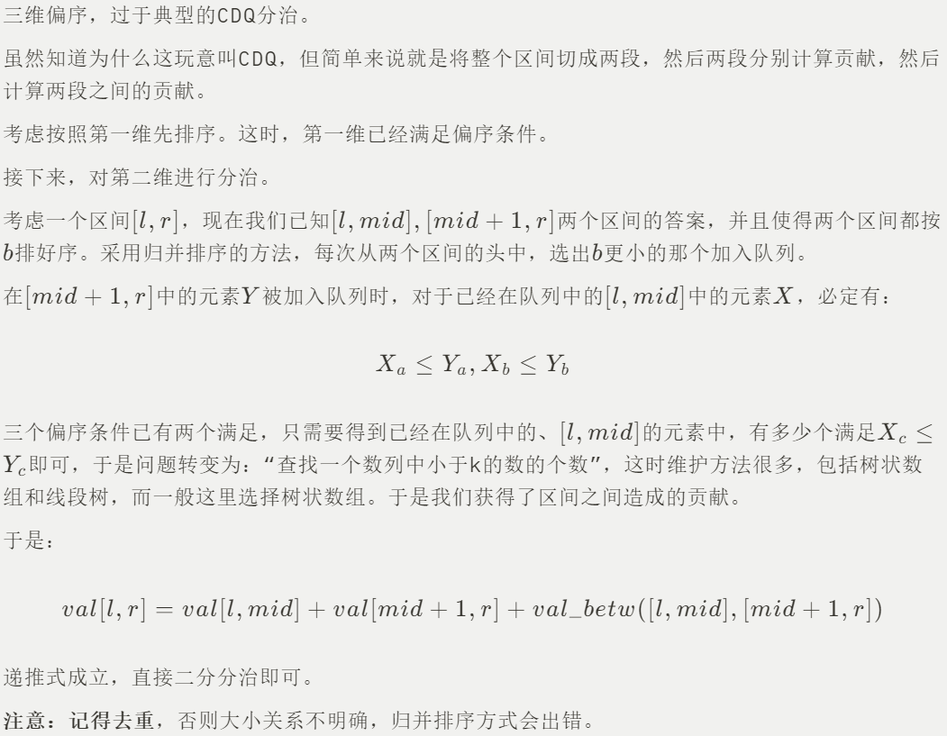

R – 尽力局
懒了，
把写的blog截图放上来了
p.s. 据说LCT也可以做，有佬会的话来讲讲*

